Slide 1
Melhoria da Atenção à Saúde das Gestantes e Puérperas na UBS Ana Pereira, Alto Alegre/RR
Universidade Federal de Pelotas
Especialização em Saúde da Família
Turma 8
Especializanda: Yosari Denys Zamora
Orientadora: Niviane Genz

Slide 2
Alto Alegre/RR
Possui 16.448 habitantes
Faz fronteira com a Venezuela
Dista 87 Km da capital Boa Vista
Caracterização
IBGE, 2012

Slide 3
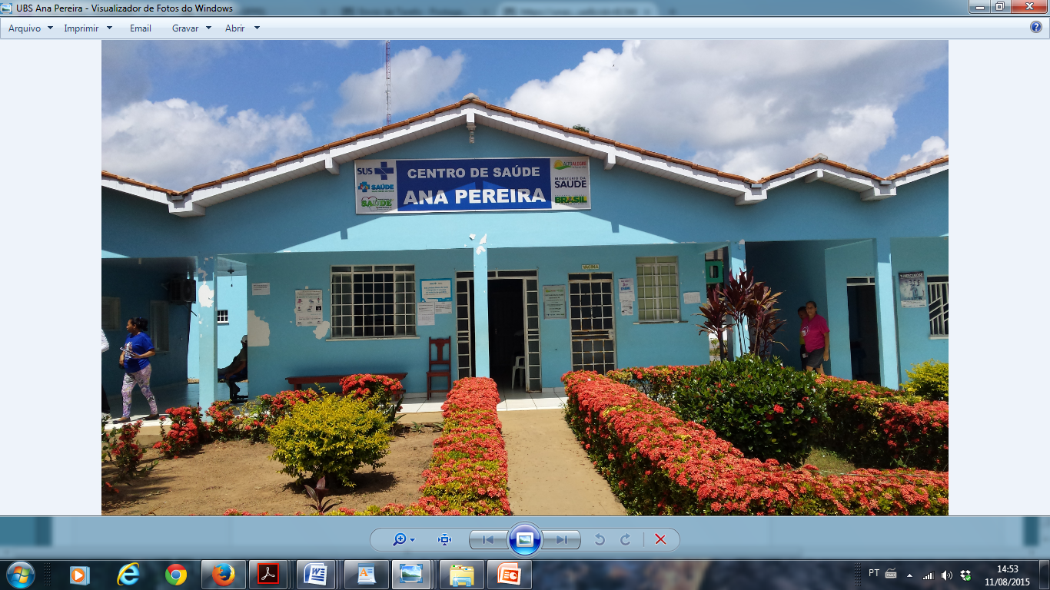
Unidade de Saúde
Caracterização
Possui 3.490 usuários / Estratégia Saúde da Família
Localizada na Zona rural / 100% SUS

Slide 4
Sistema de Saúde de Alto Alegre/RR
4 UBS
3 urbanas
1 rural
3 ESF
ESF
1 Hospital; 1 CEO; 1 NASF; SAMU
Caracterização

Slide 5
Unidade de Saúde da Família Ana Pereira
Pré-natal e Puerpério
Desenvolvimento adequado
Parto saudável
Qualidade de vida ao binômio mãe/bebê
Introdução

Slide 6
Unidade de Saúde da Família Ana Pereira
Minimizar dificuldades das gestantes e puérperas
Atendimento qualificado às gestantes e puérperas
Conscientização da importância do início precoce do pré-natal
Justificativa

Slide 7
Melhorar a Atenção à Saúde das gestantes e puérperas na ESF Ana Pereira, Alto Alegre/RR.
Objetivo Geral

Slide 8
Análise situacional
Análise do serviço na ESF Ana Pereira
Protocolo do Ministério da Saúde (2012) – ações no eixos: Monitoramento e Avaliação, Organização e Gestão do Serviço, Engajamento Público e Qualificação da Prática Clínica
Público Alvo: gestantes e puérperas pertencentes à área de cobertura
Duração: 12 semanas
Metodologia

Slide 9
Objetivo 1 – Ampliar a cobertura do pré-natal
Meta 1.1: Alcançar 80% de cobertura das gestantes cadastradas no Programa de Pré-natal da unidade de saúde.
Resultados

Slide 10
Objetivo 2 – Melhorar a qualidade da atenção ao pré-natal e puerpério realizado na Unidade
Resultados

Slide 11
Meta 2.1: Garantir a 100% das gestantes o ingresso no Programa de Pré-Natal no primeiro trimestre de gestação.
Meta 2.2: Realizar pelo menos um exame ginecológico por trimestre em 100% das gestantes.
Meta 2.3: Realizar pelo menos um exame de mamas em 100% das gestantes.
Meta 2.4: Garantir a 100% das gestantes a solicitação de exames laboratoriais de acordo com protocolo.
Meta 2.5: Garantir a 100% das gestantes a prescrição de sulfato ferroso e ácido fólico conforme protocolo.
Meta 2.6: Garantir que 100% das gestantes estejam com vacina antitetânica em dia.
Meta 2.7: Garantir que 100% das gestantes estejam com vacina contra hepatite B em dia.
Meta 2.8: Realizar avaliação da necessidade de atendimento odontológico em 100% das gestantes durante o pré-natal.
Meta 2.9: Garantir a primeira consulta odontológica programática para 100% das gestantes cadastradas.
Resultados
100%

Slide 12
Objetivo 3 – Melhorar a adesão ao pré-natal
Meta 3.1: Realizar busca ativa de 100% das gestantes faltosas às consultas de pré-natal
Resultados

Slide 13
Objetivo 4 – Melhorar o registro do programa de pré-natal
Meta 4.1: Manter registro na ficha de acompanhamento/espelho de pré-natal em 100% das gestantes.
Resultados

Slide 14
Objetivo 5 – Realizar avaliação de risco
Meta 5.1: Avaliar risco gestacional em 100% das gestantes.
Resultados

Slide 15
Objetivo 6 – Promover a saúde no pré-natal
Meta 6.1: Garantir a 100% das gestantes orientação nutricional durante a gestação.
Meta 6.2: Promover o aleitamento materno junto a 100% das gestantes.
Meta 6.3: Orientar 100% das gestantes sobre os cuidados com o recém-nascido.
Meta 6.4: Orientar 100% das gestantes sobre anticoncepção após o parto.
Meta 6.5: Orientar 100% das gestantes sobre os riscos do tabagismo e do uso de álcool e drogas na gestação.
Meta 6.6: Orientar 100% das gestantes sobre higiene bucal.
Resultados
100%

Slide 16
Objetivo 1– Ampliar a cobertura da atenção a puérperas para 100%
Meta 1.1: Garantir a 100% das puérperas cadastradas no programa de Pré-Natal e Puerpério da Unidade de Saúde consulta puerperal antes dos 42 dias após o parto.
Resultados
100%

Slide 17
Objetivo 2 – Melhorar a qualidade da atenção às puérperas na Unidade de Saúde
Meta 2.1: Examinar as mamas em 100% das puérperas cadastradas no Programa.
Resultados

Slide 18
Objetivo 2 – Melhorar a qualidade da atenção às puérperas na Unidade de Saúde
Meta 2.2: Examinar o abdome em 100% das puérperas cadastradas no Programa.
Resultados

Slide 19
Objetivo 2 – Melhorar a qualidade da atenção às puérperas na Unidade de Saúde
Meta 2.3: Realizar exame ginecológico em 100% das puérperas cadastradas no Programa.
Resultados

Slide 20
Objetivo 2 – Melhorar a qualidade da atenção às puérperas na Unidade de Saúde
Meta 2.4: Avaliar o estado psíquico em 100% das puérperas cadastradas no Programa.
Resultados

Slide 21
Objetivo 2 – Melhorar a qualidade da atenção às puérperas na Unidade de Saúde
Meta 2.5: Avaliar intercorrências em 100% das puérperas cadastradas no Programa.
Resultados

Slide 22
Objetivo 2 – Melhorar a qualidade da atenção às puérperas na Unidade de Saúde
Meta 2.6: Prescrever a 100% das puérperas um dos métodos de anticoncepção.
Resultados
100%

Slide 23
Objetivo 3 – Melhorar a adesão das mães ao puerpério.
Meta 3.1: Realizar busca ativa em 100% das puérperas que não realizaram a consulta de puerpério até 30 dias após o parto.
Resultados
100%

Slide 24
Objetivo 4 – Melhorar o registro das informações
Meta 4.1: Manter registro na ficha de acompanhamento do Programa 100% das puérperas.
Resultados
100%

Slide 25
Objetivo 5 – Promover a saúde das puérperas o registro das informações
Meta 5.1: Orientar 100% das puérperas cadastradas no Programa sobre os cuidados do recém-nascido.
Meta 5.2: Orientar 100% das puérperas cadastradas no Programa sobre aleitamento materno exclusivo.
Meta 5.3: Orientar 100% das puérperas cadastradas no Programa sobre planejamento familiar.
Resultados
100%

Slide 26
Ampliação da cobertura
Mudanças na rotina
Incorporação das ações
Novas ações
Discussão

Slide 27
Comunidade
Fortalecimento do vínculo
Importância do pré-natal e consulta puerperal
Equipe
Capacitada
Uso de protocolos
Serviço
Organização e monitoramento das ações
Prioridade no atendimento
Equipe motivada
Reavaliação das atividades
Aumento da cobertura
Assistência qualificada
Conclusão

Slide 28
Muito produtivo
Permitiu conhecer novas realidades e contribuiu para o meu crescimento profissional;
Constatei que é possível trabalhar em equipe e que na união encontra-se a força;
Constituiu-se em um desafio para a equipe de saúde ;
Reforçou meus conhecimentos além de incorporar novas informações e atualizações;
Superou minhas expectativas como profissional da atenção básica,
Como profissional considero que ajudei a melhorar a situação de saúde da população da minha comunidade.
Reflexão Crítica

Slide 29
Obrigada

